Slide 1













Gefördert von
Verkehr überflüssig machen
26. Mobilitäts Meetup | 20. August 2020
Timo Ohnmacht, Andi Kronawitter

Slide 2
AGENDA
Begrüssung (Plenum) Andi ‘05
Input (Plenum) Timo ‘30
Abstimmungen (Plenum) alle ‘10
Workshop (Gruppen) alle ‘50
Vorstellung Ergebnisse (Plenum) alle ‘15
Zusammenfassung Timo / Andi ‘05
Virtual Beer alle

Slide 3
Some Infos
Das innolab smart mobility ist eine «open innovation platform»
Verein mit juristischen und natürlichen Personen
Bisher zwei Startups entstanden, Engagement bei «openmobility»
Meetups gefördert durch Innosuisse
Open Innovation Tool in Einführung für Management der Ideen
Präsentationen alter Meetups aktuell abgehängt

Slide 4
Some more Infos
Meetups wegen Corona «virtualisiert»
Damit: Teilnahme ortsunabhängig möglich, auch international
Bei Interesse am Thema: nach Meetup Weiterbearbeitung in einer Arbeitsgruppe möglich. Interesse anmelden bei andi@innolab-smart-mobility.ch

Slide 5
Spielregeln
Ton im Plenum auf „Mute“ stellen
Für Fragen Mikrofon anstellen
Fragen am besten im Chat stellen
Video braucht Bandbreite – bei Problemen abstellen
Für Fragen während Breakoutsessions: im Plenum ist jemand
Für alle Fälle: 079 948 94 30 (steht auf miro Board)

Slide 6
Ablauf
Onboarding
Plenum
Workshop in
Breakoutrooms
mit miro-Boards
Plenum
Virtueller
Apero

Slide 7

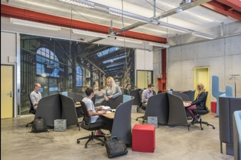

Potentiale von Coworking und Home-Office in der Schweiz
SNF Digital Lives (10DL17_183072)
FH-Prof. Dr. Timo Ohnmacht
Kompetenzzentrum für Mobilität
Bildquelle: SNF, Digital Lives
Bildquelle: coworker.com
(WORKERIA Winterthur)

Slide 8

Projekt: Digital lives in coworking spaces: do mobile lifestyles reduce rural-urban disparities?
Projekt unterstützt durch den Schweizerischer Nationalfonds (SNF), Programm «Digital Lives», Vorprogramm NFP 77 «Digitalen Transformation»
Sep 2018 bis Oktober 2020
150'000 Fr.
in Kooperation mit dem Bundesamt für Raumentwicklung ARE &
Coworking Switzerland
Projektteam:
Timo Ohnmacht (PL)
Widar von Arx
Thao Thi Vu
Jana Z’Rotz
Nada Endrissat (Berner Fachhochschule)

Slide 9
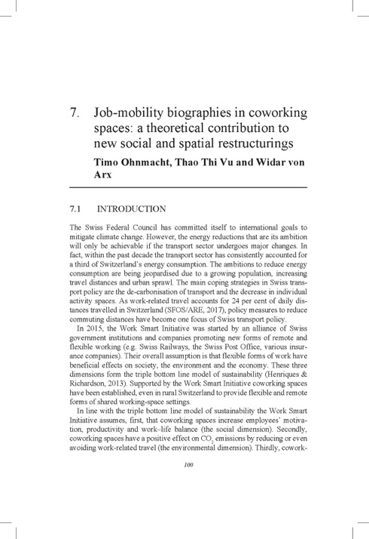
Aktuelle Publikation
Ohnmacht, T., Vu, T. T., & Von Arx, W. (2020). Job Mobility Biographies in Co-working Spaces: A Theoretical Contribution to New Social and Spatial Restructurings. In J. Scheiner & H. Rau (Eds.), Mobility over the life course (pp. 100–116). Cheltenham: Edward Elgar.
In Arbeit:
Relationships between Coworking Spaces and CO₂ emissions for work-related commuting: First empirical insights for the case of Switzerland

Slide 10
Pariser Klimaabkommen, Energiestrategie, Verkehrssektor
Pariser Klimaabkommen
Pariser Klimaabkommen (UNFCC 2015): Reduzieren der Treibhausgasemissionen, um den Temperaturanstieg auf nicht mehr als 2 °C bis ins Jahr 2100 zu begrenzen (ideal 1.5 °C).
Energiestrategie
Bundesrat verfolgt mit Energiestrategie 2050 eine Netto-Null Emission, nicht mehr THGE ausstossen als aufgenommen werden kann (Wälder, Böden, Technik) (BAFU, 2019).
Verkehrssektor
Der Verkehrssektor ist für ein Drittel des Energieverbrauchs in der Schweiz verantwortlich (ohne Flugverkehr) (BFS 2018).
!
Eine Reduzierung der Treibhausgase ist nur möglich, wenn auch im Verkehrssektor stark eingespart wird.
Emissionen aus dem Verkehr gehen erst seit 2009 geringfügig zurück (BAFU 2017).

Slide 11
Trends: Mobilität, Verkehr, Raum
Bevölkerung wächst
Im Jahr 2019: 8.6 Millionen Menschen in der Schweiz
Distanzen wachsen
CH-Bevölkerung legt 37 km/Tag zurück (+17 %, 1994 - 2015),
Zersiedelung / Bodennutzung
Ein Viertel der Baufläche liegt ausserhalb der Bauzone (Schwick et al. 2010).
Infrastruktur-kosten steigen
Im Jahr 2015 betrugen die Kosten für den Bau und Unterhalt von Strassen und öffentlichen Verkehrsmitteln 15.2 Milliarden Franken (BFS 2019b).
Im Jahr 2035: 10 Millionen Menschen (BFS 2015)
die Fahrzeit ist konstant (~90 min/Tag) (BFS/ARE, 2017)
+25% im Personenverkehr (Pkm) für 2040 (Referenz) (ARE, 2016)
0.25 m²/Sekunde mehr Häuser und Strassen (Bodennutzungswandel nach BFS 2019a)

Slide 12
Bewältigungsstrategien
Dekarbonisierung
Förderung des Langsamverkehrs, Elektromobilität, öffentlicher Verkehr, Shared Mobility (Besetzungsgrade PW erhöhen, «nutzen anstatt besitzen»)
Kurze Wege & „attraktive“ Dichte
Lebensstil der kurzen Wege (Wohnstätten sind die Arbeitsstätten)
Verkehrs-politisches Ziel
u.a. Pendlerwege / Arbeitswege reduzieren
Hilft Digitalisierung?
Neue Formen der Arbeit:
Digital, räumlich unabhängig, flexibel?
Mix: Wohnen, Arbeit, Freizeit, Einkaufen («attraktive» Dichte)
Verkehrszweck «Arbeit» = 24 % der Tagesdistanzen (BFS/ARE, 2017, S. 38).

Slide 13


Work Smart Initiative –
Flexible Arbeitsformen bei 219 Organisationen
Quelle (18.8.2020): https://work-smart-initiative.ch/de/smart-arbeiten/warum-smart-arbeiten/

Slide 14
Neue Formen der Arbeit:
Digital, räumlich unabhängig, flexibel?
Gesellschaft
Fördert die Motivation, die Produktivität und die Work-Life-Balance der Arbeitnehmenden (z.B. Familienzeit besser koordinieren)
Umwelt
Reduktion/Vermeidung von arbeitsbedingten Pendeln oder Reisen (z.B. kürzere Pendlerdistanzen, weniger Geschäftsreisen)
Wirtschaft
steigert das Rekrutierungspotential von Unternehmen (z.B. mehr Bewerbungen)
Wissenschaft
Stimmen die Aussagen über die positiven Effekte?

Slide 15
Forschungsfrage: wesentliche Schwerpunkte
Pendler-bewegungen
Unterschiede zw. städtischen und ländlichen Coworking Spaces
Helfen Coworking Spaces CO₂ im Verkehr einzusparen?
Helfen Coworking Spaces dabei, die Haupt-verkehrszeiten zu entlasten?
Beleben Coworking Spaces wirtschaftlich und sozial den ländlichen Raum?
Wie unterscheiden sich die Businessmodelle zwischen Stadt und Land? (Vu et al. 2019)

Slide 16
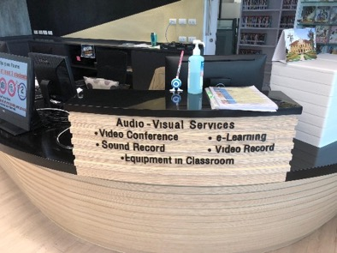
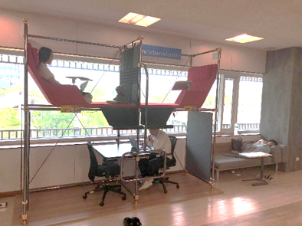

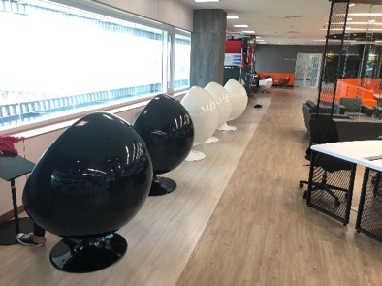
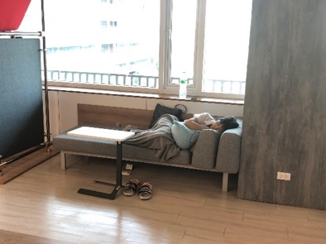
Coworking Spaces
Quelle: coworker.com (WORKERIA Winterthur)
Nicht nur Büro, sondern Interaktion
Erholungs-raum
Zusammenarbeit
Organisierter Betrieb rund um die Uhr
Personen aus unterschiedlichen Bereichen
Begegnungs-zonen
«Coworking Spaces are places for community networking and learning as well as for sharing infrastructure and work places»
(Spinuzzi, Bodrožić, Scaratti & Ivaldi, 2019)
In einem ständig wechselnden Arbeits- Umfeld
Open Space - Arbeitsplätze

Slide 17
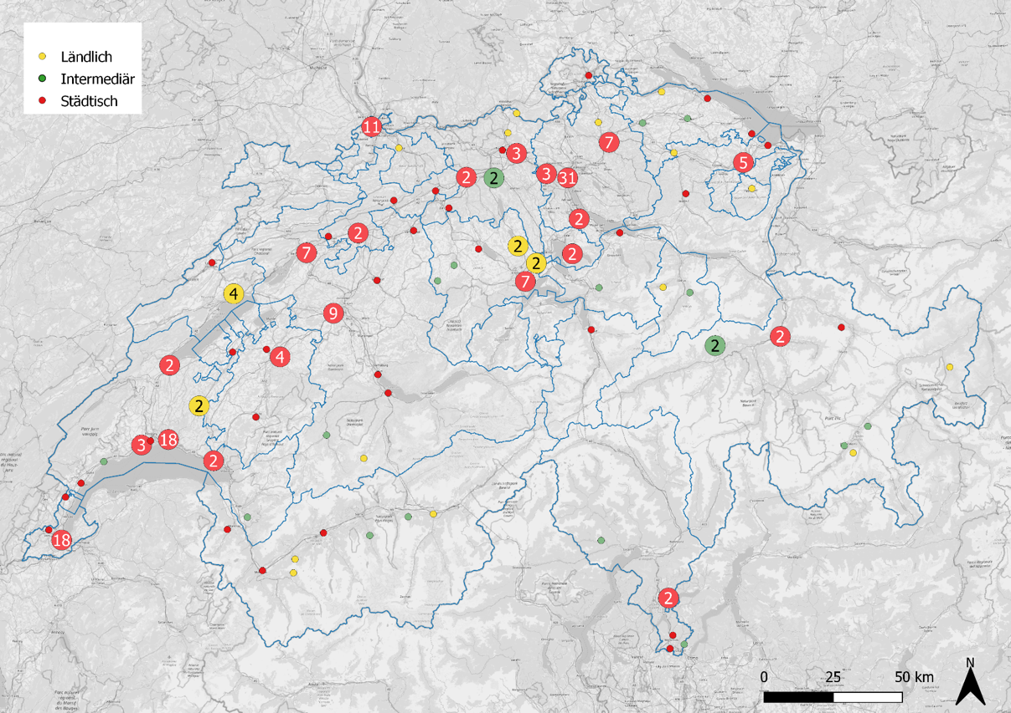
Ländlicher Raum?
Tabelle 1: Schweizer Coworking Spaces nach Raumkategorien (2019)
 | Städtisch | Intermediär | Ländlich | Total
Anzahl | 122 | 56 | 41 | 219
Prozent | 56 | 26 | 18 | 100
Quelle: Berechnungen basierend auf der Datenbank von Coworking Switzerland und eigenem Desk Research

Slide 18
Feldforschung
Online Umfrage mit Coworking Nutzenden
Einladungsbrief an n=219 Coworking Spaces in der Schweiz (7/2019)
Rekrutierung via Facebook, LinkedIn, Newsletter (7/2019)
Exploration → kein Stichprobenregister
n = 249
Befragungsinhalte:
Soziodemografie
Mobilitätsbiographien
  Wohnort
  Arbeitsort(e)
  Ort des Coworking Space
  Art des Verkehrsmittels
Einstellungen und Präferenzen Arbeitsumfeld im Coworking und Work-Life-Balance
Regionalökonomie: Konsumverhalten vor Ort, Identifikation mit der Gemeinde…

Slide 19
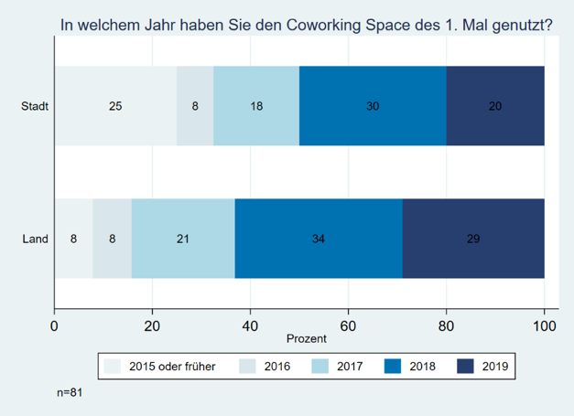
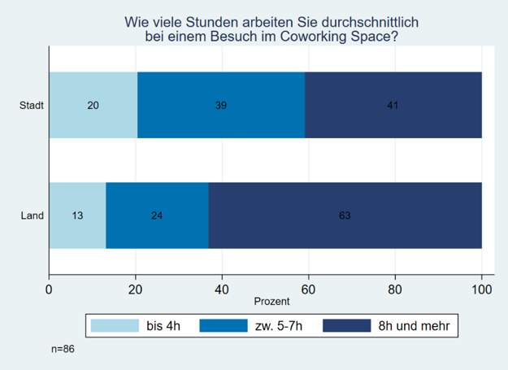
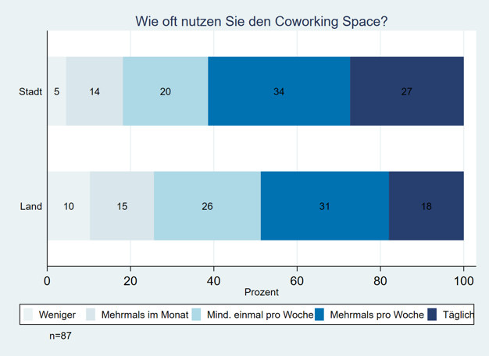
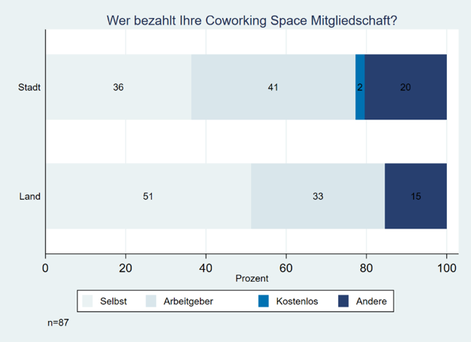
«Erste» Resultate (2)

Slide 20
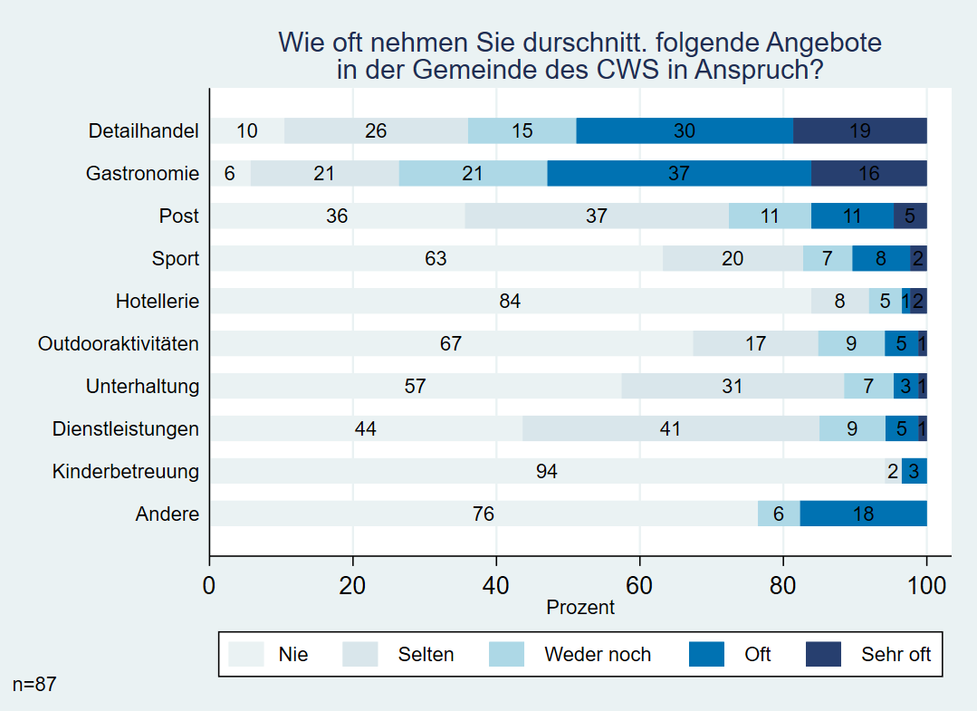
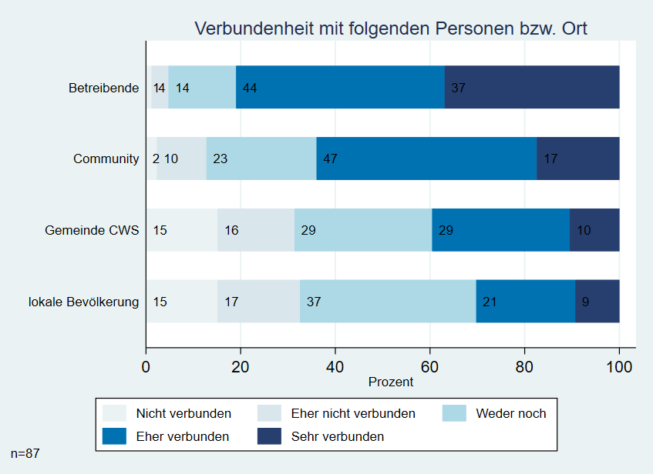
These 1
Coworking Space in ländlichen Regionen beleben wirtschaftlich und sozial die Gemeinden.

Slide 21
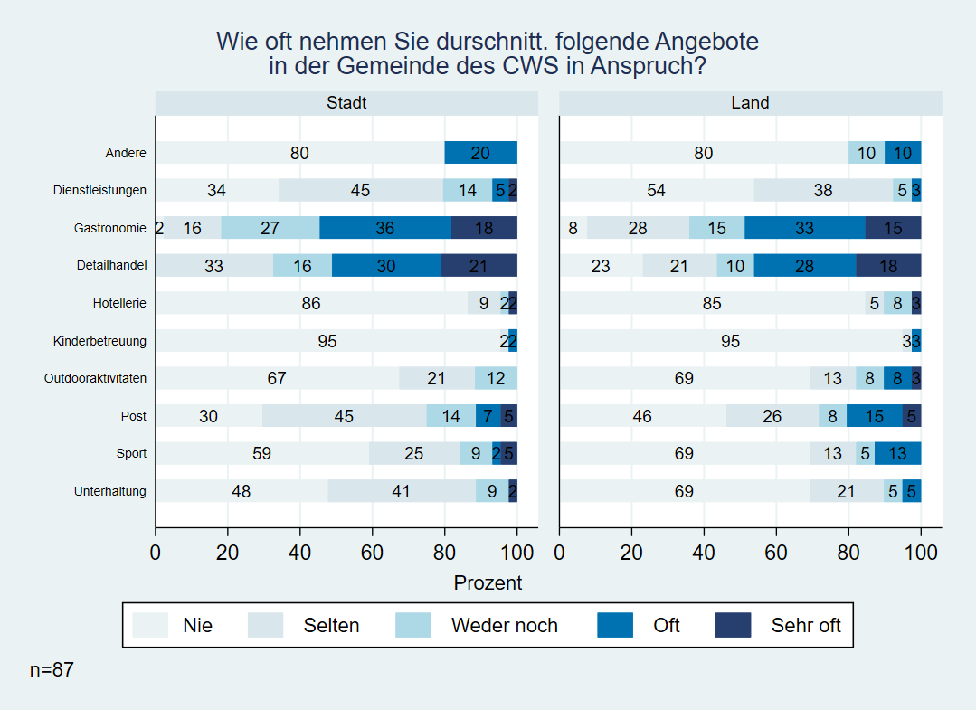
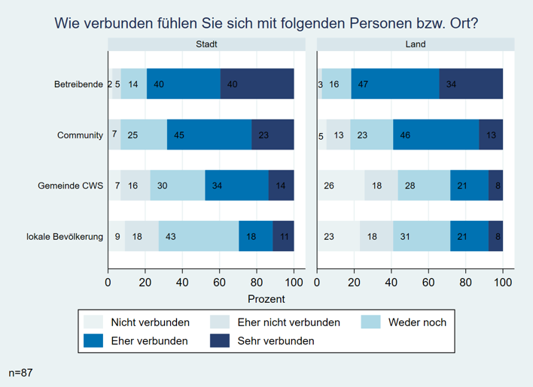
These 1
Coworking Space in ländlichen Regionen beleben wirtschaftlich und sozial die Gemeinden.

Slide 22
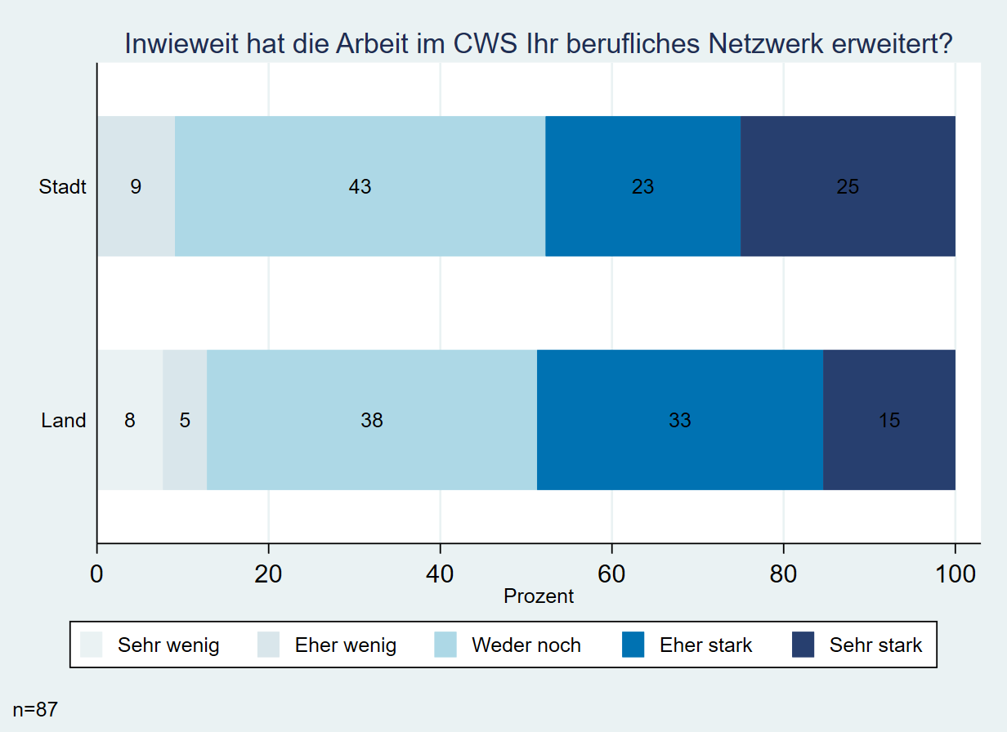
These 1
Coworking Space in ländlichen Regionen beleben wirtschaftlich und sozial die Gemeinden.

Slide 23
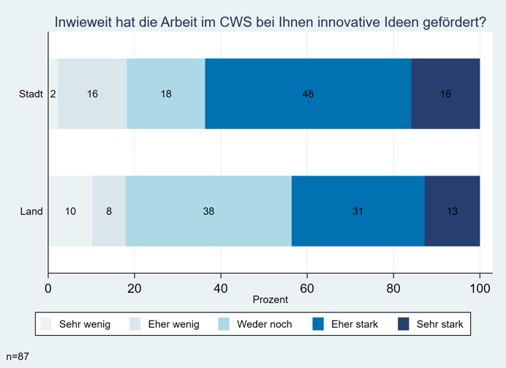
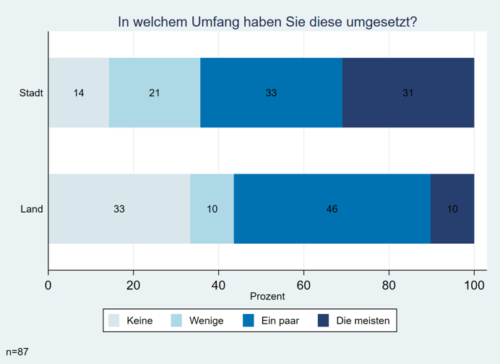
These 1
Coworking Space in ländlichen Regionen beleben wirtschaftlich und sozial die Gemeinden.

Slide 24
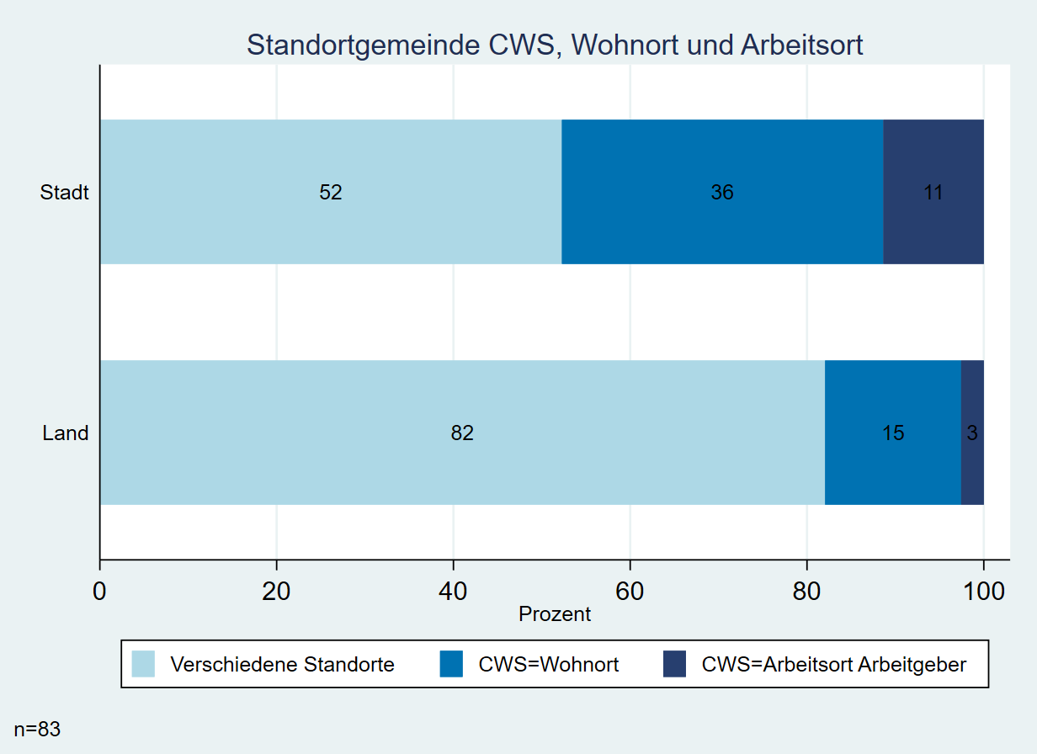
These 2
Coworking Space in ländlichen Regionen ermöglichen die räumliche Unabhängigkeit zwischen Arbeiten und Wohnen.

Slide 25
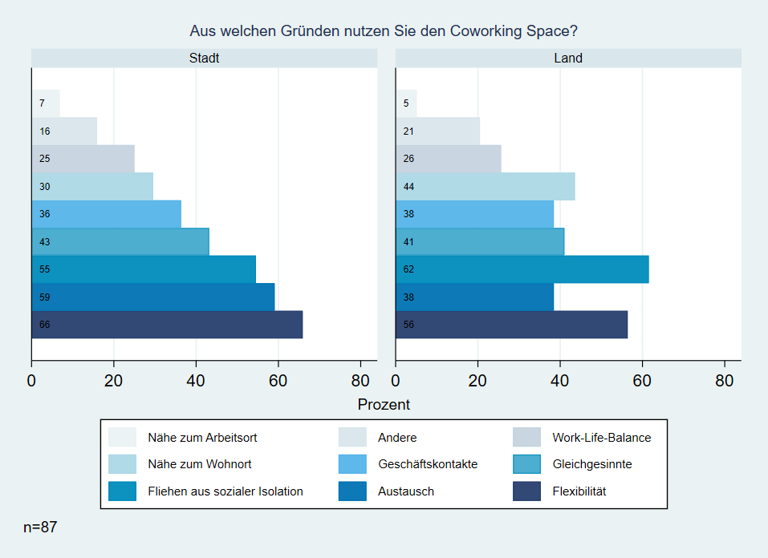
These 2
Coworking Space in ländlichen Regionen ermöglichen die räumliche Unabhängigkeit zwischen Arbeiten und Wohnen.

Slide 26
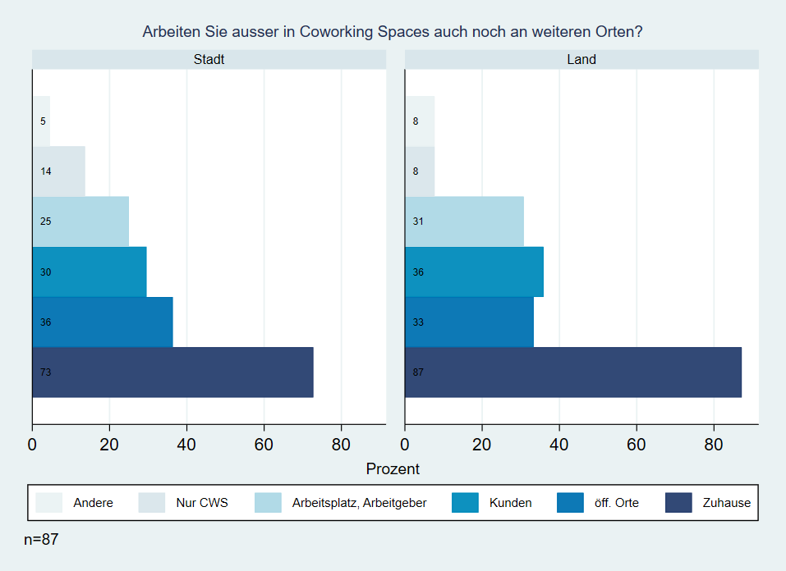
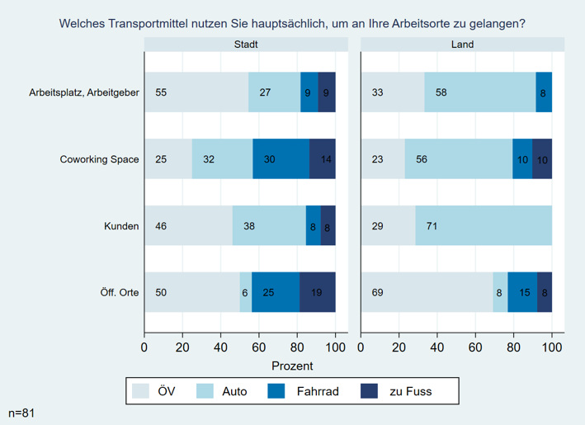
These 3
Coworking Space in ländlichen Regionen reduzieren die CO₂-Emissionen des Arbeitsverkehrs.

Slide 27
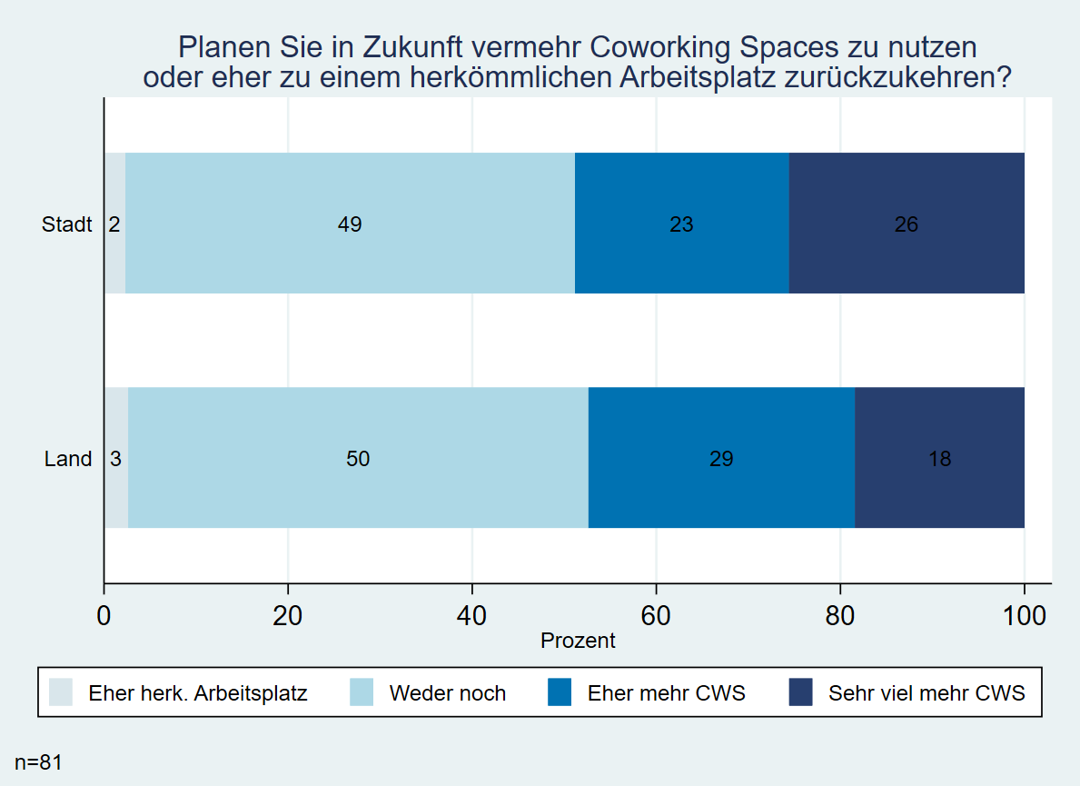
In Zukunft Coworking Spaces?

Slide 28
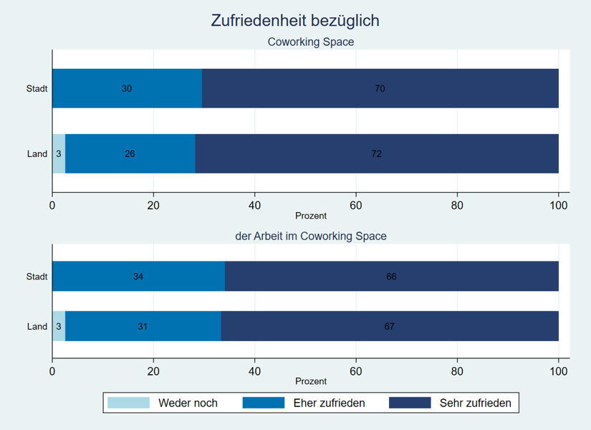
Resultate
Wie zufrieden sind Sie im Allgemeinen mit…

Slide 29
Hauptfrage:
Machen Coworking Spaces den Verkehr überflüssig?
Wird CO₂ im Pendelverkehr eingespart?

Slide 30
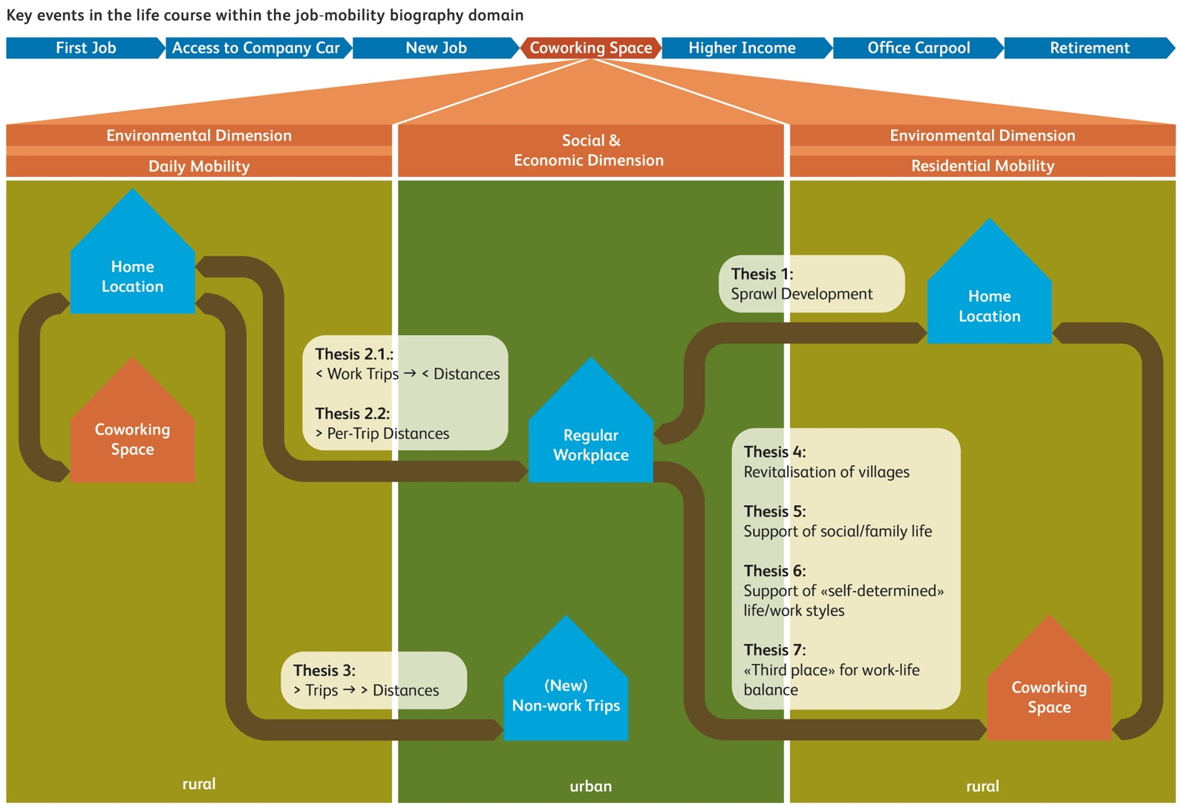

Slide 31
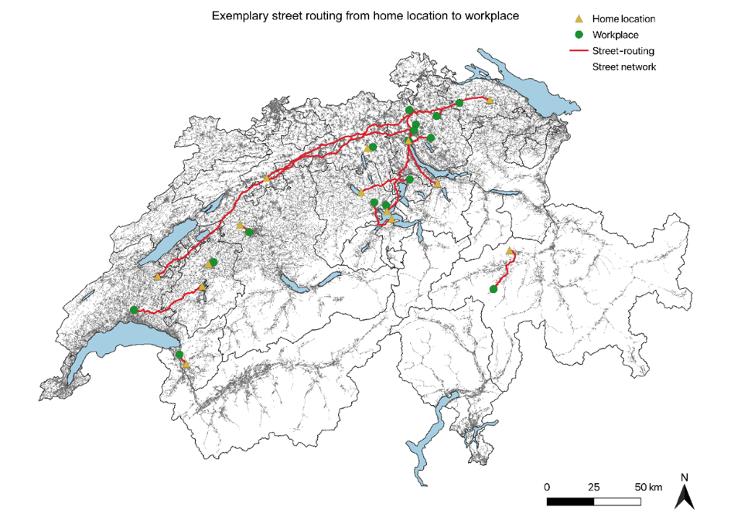
Routing

Slide 32
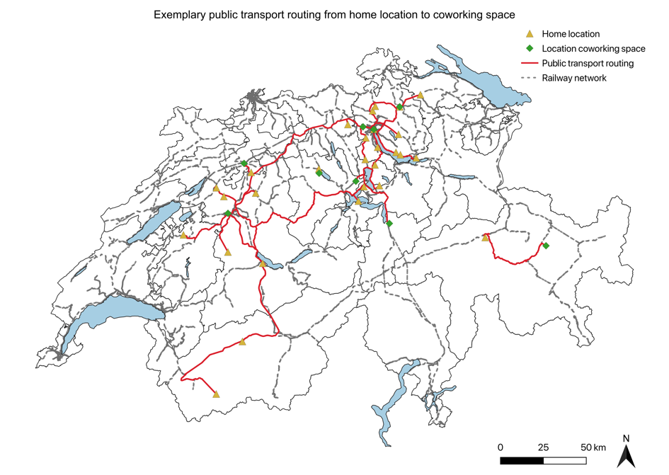
Routing

Slide 33
CO₂-Faktoren

Slide 34
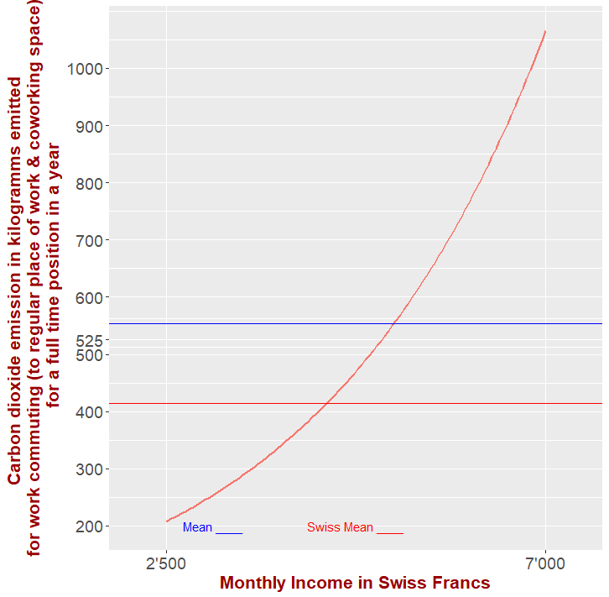
Modellresultate

Slide 35
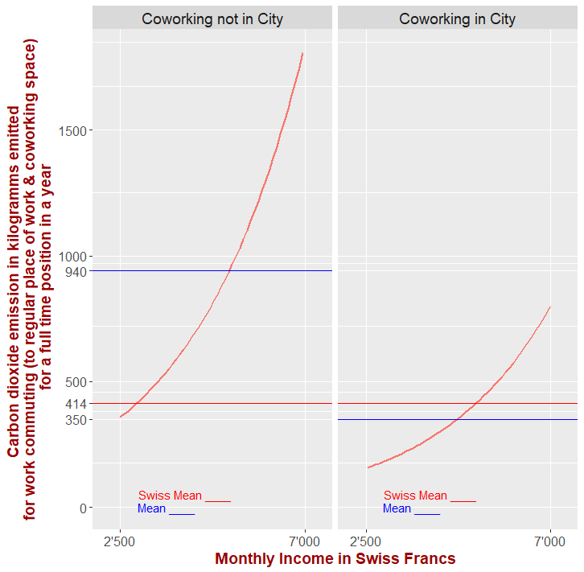
Modellresultate

Slide 36
Fazit-Profile («Tendenzen, höhere Zustimmungswerte»)
Stadt:
Häufignutzer, Verbundenheit mit Stadt, CWS hat Netzwerk «sehr stark» vergrössert, mehr innovative Ideen und deren Umsetzung, intrakommunale Pendler zu Fuss und mit Velo
vs.
Land:
Neukunden, 8-Stunden Tag, Selbstzahler, Sport Vor Ort, Nähe zum Wohnort wichtig, «Gleichgesinnte», interkommunale Pendler mit PW zum Arbeitsort und CWS
Generell:
ähnliches Konsumverhalten vor Ort, Nähe zum Arbeitsort spielt untergeordnete Rolle, hohe zukünftige Nutzbereitschaft von CWS, hohe Zufriedenheit mit Arbeitsmodell

Slide 37
Fazit-CO₂
Kein sig. Unterschied zu anderen Arbeitnehmenden
Simulationen zeigen, wenn nur im CWS -10%-Reduktion an CO₂
Städtische CWS sind mit den niedrigsten CO₂ – Werten assoziiert.

Slide 38
Herzlichen Dank für ihre Aufmerksamkeit!
Notes:
- 190 Länder
- Vorindustrialisierung
-
United Nation Convention Climate Change
Die Schweiz hat sich zum Pariser Klimaabkommen (UNFCCC 2015) verpflichtet, das darauf abzielt, die globalen Treibhausgasemissionen zu reduzieren, um den durchschnittlichen globalen Temperaturanstieg bis Ende dieses Jahrhunderts auf 1,5 oder 2 Grad zu begrenzen. Insbesondere hat der Bundesrat in seiner Energiestrategie 2050 erklärt, die Treibhausgasemissionen bis 2050 um 40% zu senken. Dieses Ziel ist sehr ambitioniert und erfordert erhebliche Reduzierungsanstrengungen in allen Bereichen. Der Verkehrssektor ist für fast ein Drittel der Treibhausgasemissionen der Schweiz verantwortlich (Bundesamt für Statistik 2018a) und damit eine der Hauptursachen für anthropogene Treibhausgasemissionen. Daher ist eine Reduzierung um 40% möglich.
der Treibhausgasemissionen ist nur möglich, wenn auch im Mobilitätsbereich deutliche Einschnitte erreicht werden. Zudem wächst der Verkehrssektor in der Schweiz aufgrund des Bevölkerungswachstums und der wirtschaftlichen Entwicklung weiter. Wachstum, das die Herausforderung verstärkt, die Ziele der Energiestrategie 2050 mit den Zielen der Energiestrategie 2050 in Einklang zu bringen. zukünftige Mobilitätsanforderungen.

Slide 39
Literatur
ARE (2016). Verkehrsperspektiven 2040. Entwicklung des Personen- und Güterverkehrs in der Schweiz. Bundesamt für Raumentwicklung, Bern.
BAFU. (2017). Kenngrössen zur Entwicklung der Treibhausgasemissionen in der Schweiz 1990–2015, Bundesamt für Umwelt, Bern.
BAFU. (2019). Bundesrat will bis 2050 eine klimaneutrale Schweiz, Bundesamt für Umwelt, Bern.
BFS. (2015). Szenarien zur Bevölkerungsentwicklung der Schweiz 2015–2045. Bundesamt für Statistik, Neuchâtel.
BFS. (2019a). Arealstatistik Schweiz Erhebung der Bodennutzung und der Bodenbedeckung. Bundesamt für Statistik, Neuchâtel.
BFS. (2019b). Kosten und Finanzierung des Verkehrs. Bundesamt für Statistik, Neuchâtel.
BFS. (2019c). Teleheimarbeit in der Schweiz, 2001 - 2015 (Home-Office in Switzerland, 2001 – 2015). Bundesamt für Statistik, Neuchâtel.
BFS/ARE. (2017). Schweizersicher Mikrozensus Mobilität und Verkehr 2015. Bundesamt für Statistik, Bundesamt für Raumentwicklung, Neuchâtel und Bern.
Castells, M. (1996). The Rise of the Network Society - The Information Age: Economy, Society, and Culture. Oxford-UK: Wiley-Blackwell.
Coworking Switzerland and Deskmag. (2018). Coworking Boomt in der Schweiz., Zugriff, 23.9.2019: https://coworking.ch/wp-content/uploads/2018/07/PressReleaseJuly2018_DE.pdf
Davis, K. (2000). The urbanization of the human population (1965). In R. T. LeGates & F. Stout (eds.), The City Reader (pp. 17–26). New York: Routledge.
Deskmag. (2017). 2017 Global Coworking Survey. Zugriff, 23.9.2019: http://www.deskmag.com/de/coworking-spaces-2018-marktbericht-erhebung-studie
Sassen, S. (2008). The Global City. In A Companion to the Anthropology of Politics. https://doi.org/10.1002/9780470693681.ch11
Schwick, C., Jaeger, J., & Bertiller, R. (2010). Landschaftszersiedelung Schweiz: Quantitative Analyse 1935 bis 2002 und Folgerungen für die Raumplanung Wissenschaftlicher Abschlussbericht. 2010. Haupt Verlag. Bern.
Spinuzzi, C., Bodrožić, Z., Scaratti, G., & Ivaldi, S. (2019). “Coworking Is About Community”: But What Is “Community” in Coworking? Journal of Business and Technical Communication. https://doi.org/10.1177/1050651918816357
Vu, Thao Thi; Ohnmacht, Timo; von Arx, Widar & Endrissat, Nada (27.08.2019). Business model innovation of coworking spaces in touristic mountain regions and urban areas of Switzerland. 3rd International Conference on Tourism and Business 2019, Salaya, Thailand.
UNFCCC. (2015). Adoption of the Paris Agreement: United Nations Framework Convention on Climate Change (UNFCCC). UNFCCC Secretariat. New York.

Slide 40
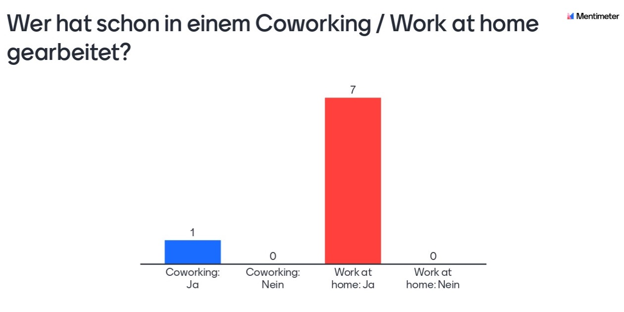

Slide 41
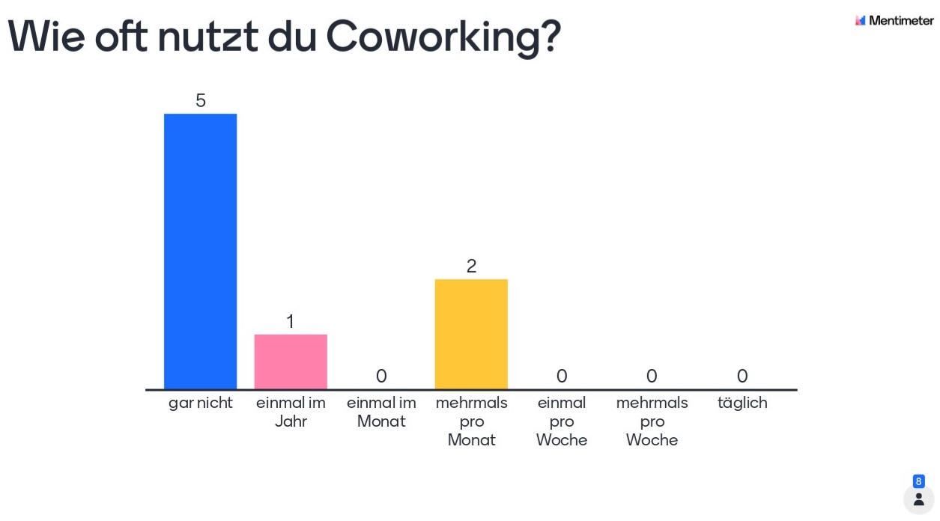

Slide 42
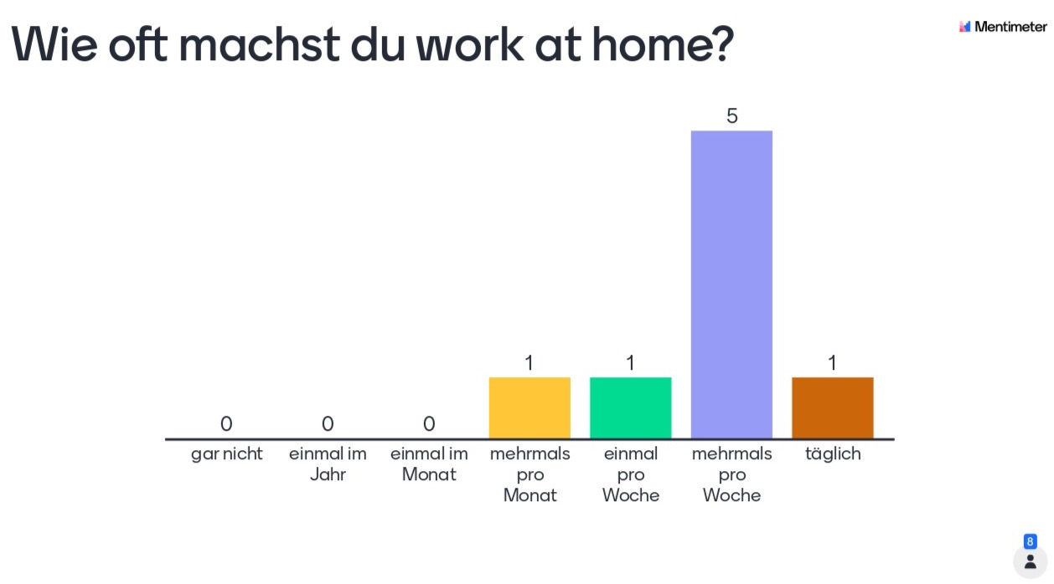

Slide 43
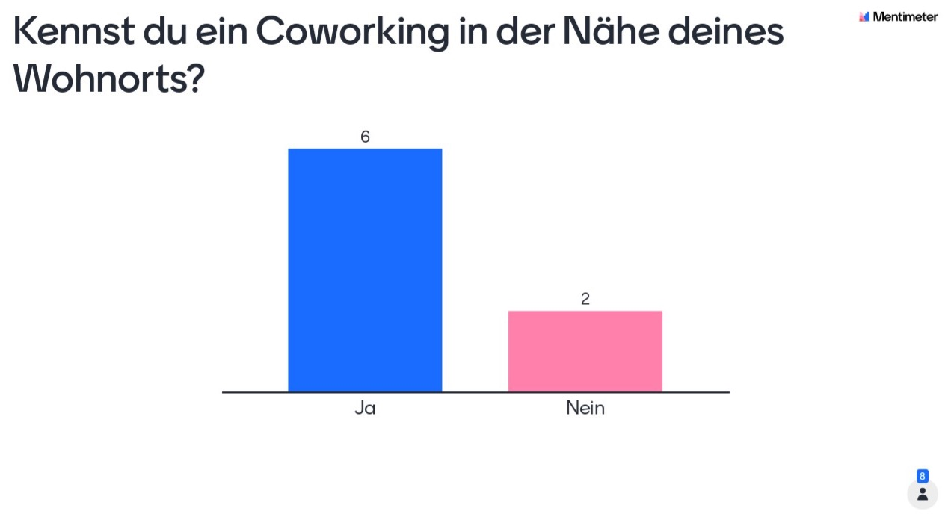

Slide 44
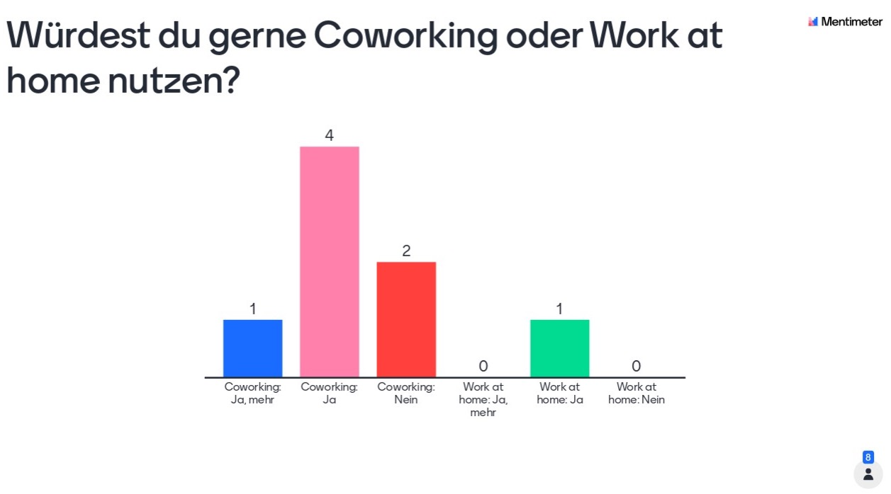

Slide 45
Ablauf
Verteilung in „Breakout-Rooms“ für Workshop in Gruppen
Rückkehr ins Plenum ist möglich
In Workshop:
  Jede Gruppe hat ein miro-Arbeitsfeld, das miteinander bearbeitet werden kann
  Aufgaben: von links nach rechts bearbeiten

Slide 46
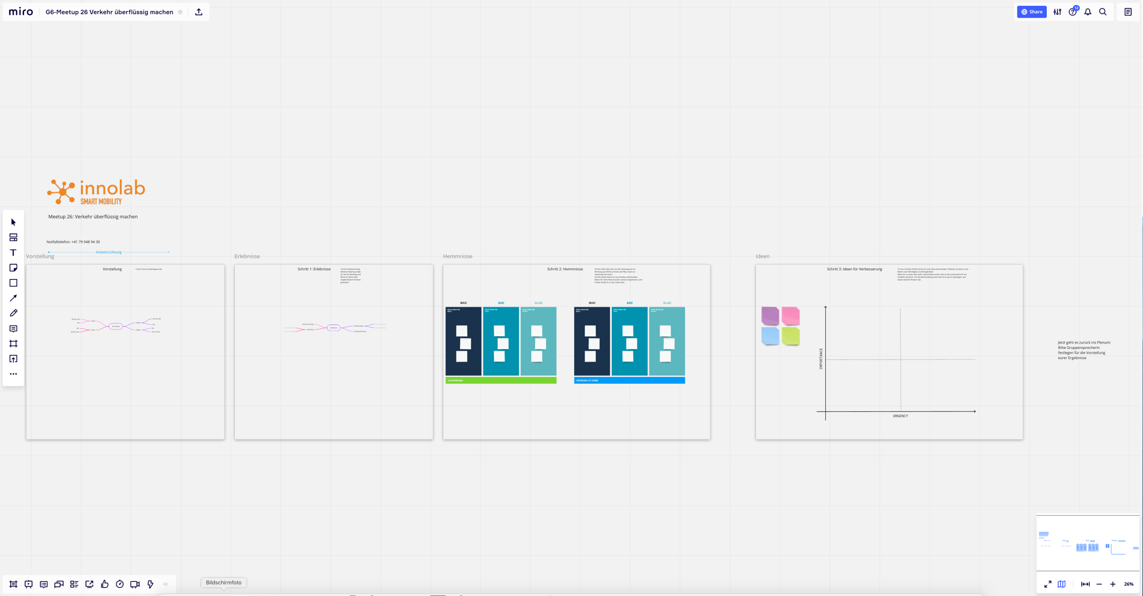
miro Board

Slide 47
Hilfe holen
Workshop-Aufgaben
Arbeitsrichtung
Arbeitsfläche

Slide 48
Werkzeuge: Stift, PostIts, Verbindungen, Upload, …
Zoomen: hin und hinaus, Verschieben
Hilfe holen

Slide 49
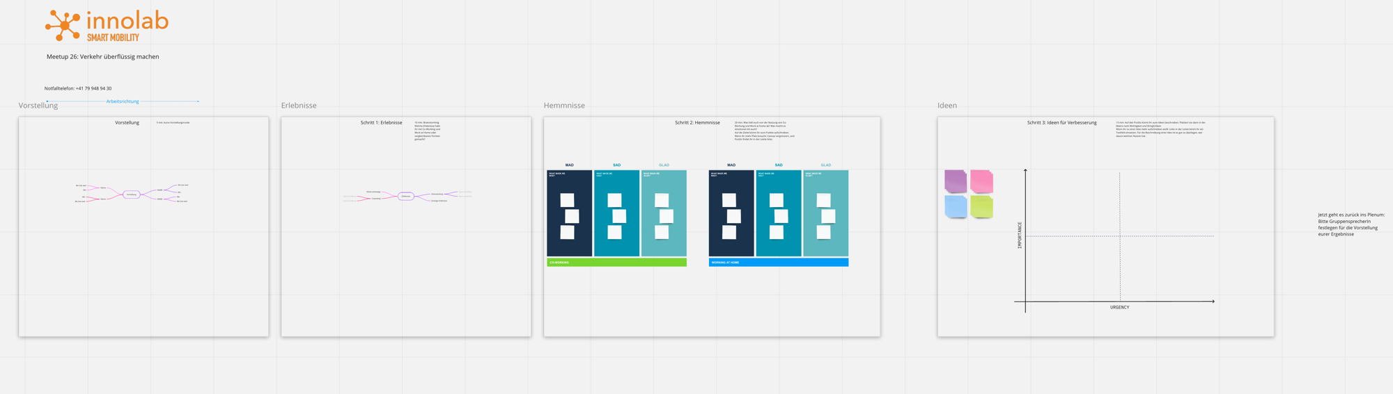
miro-Board heute

Slide 50
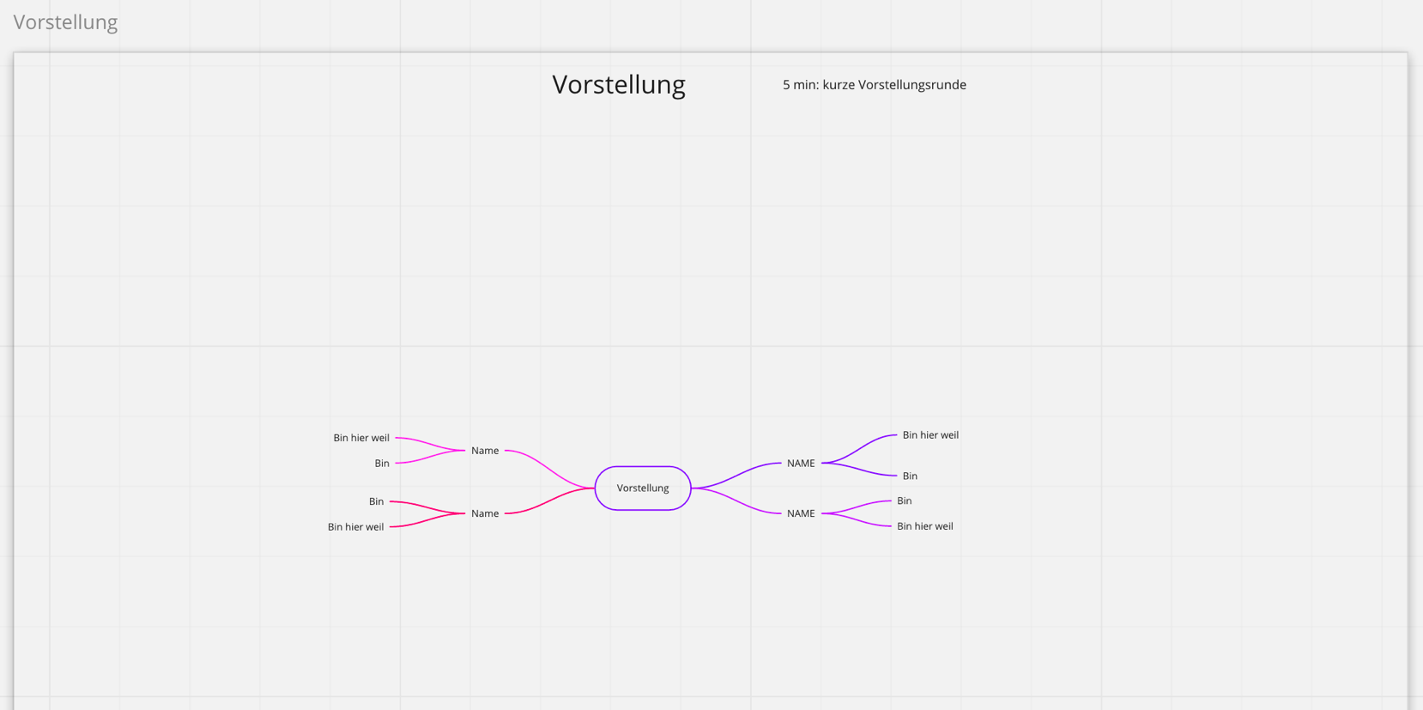
Workshop: Schritt 1

Slide 51
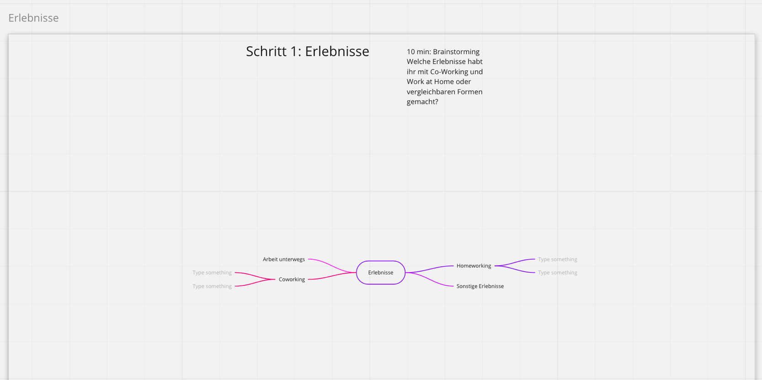
Workshop: Schritt 2

Slide 52
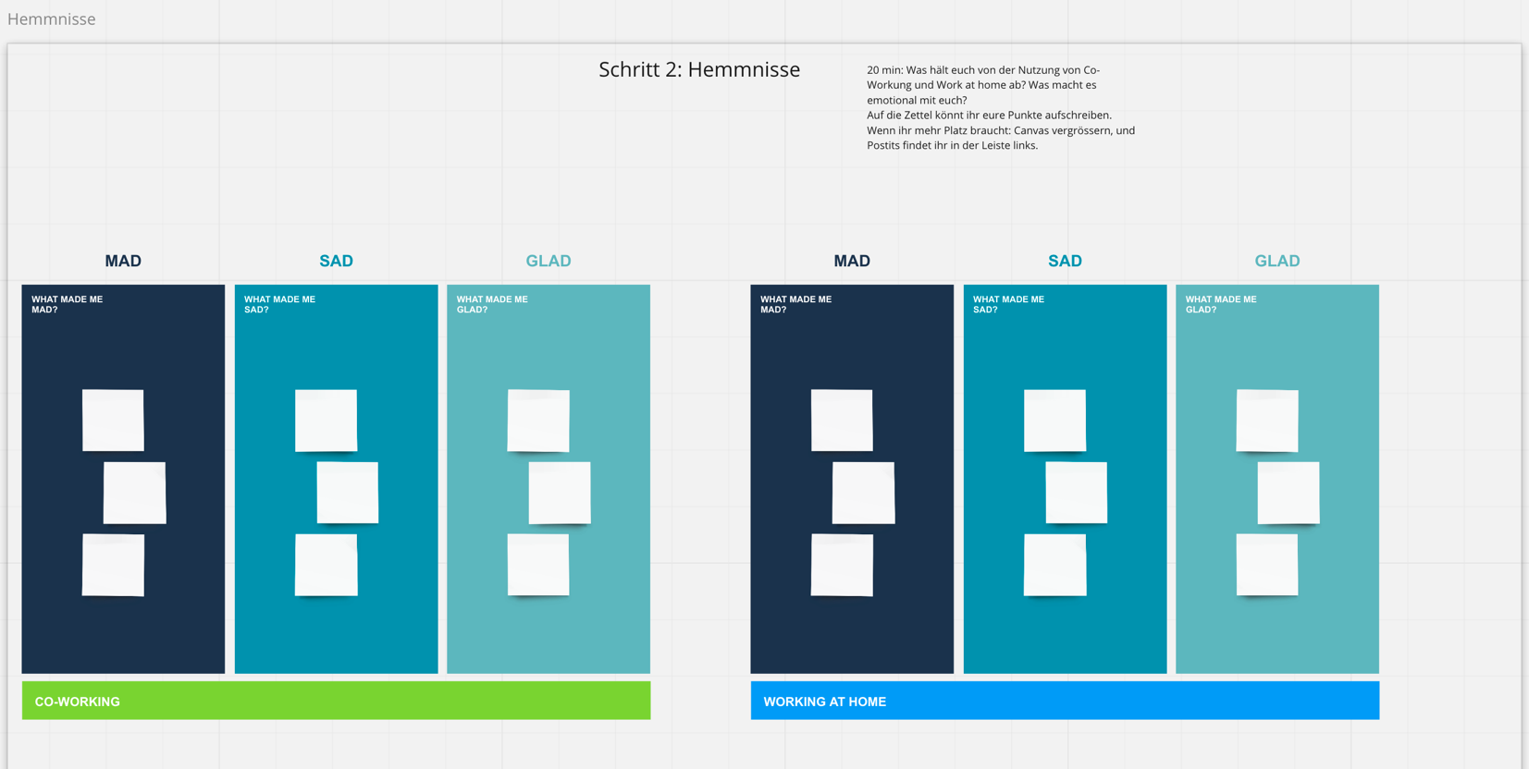
Workshop: Schritt 3

Slide 53
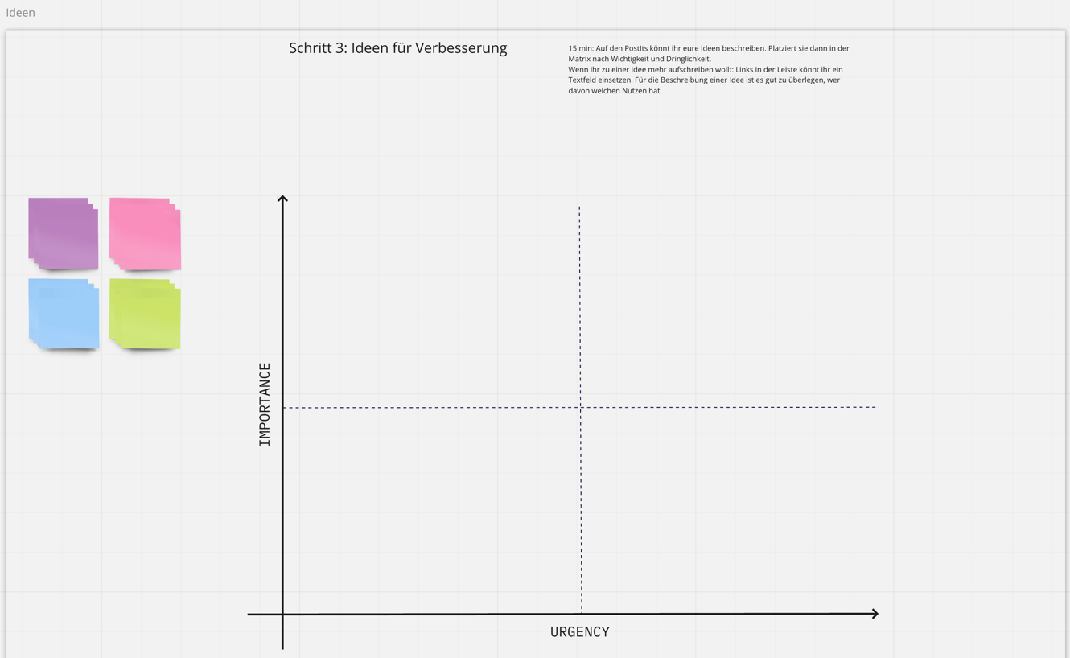
Workshop: Schritt 4

Slide 54
Gruppe 1: https://miro.com/app/board/o9J_knVDtrM=/
Gruppe 2: https://miro.com/app/board/o9J_knVDtz4=/
Gruppe 3: https://miro.com/app/board/o9J_knVDtEE=/
Gruppe 4: https://miro.com/app/board/o9J_knVDtMw=/
Gruppe 5: https://miro.com/app/board/o9J_knVDtVE=/
Gruppe 6: https://miro.com/app/board/o9J_knVDtdM=/

Slide 55
Gruppe 1

Slide 56
Gruppe 1

Slide 57
Gruppe 1

Slide 58
Gruppe 2

Slide 59
Gruppe 2

Slide 60
Gruppe 2

Slide 61


Fazit
Max 3 min

Slide 62
Ergebnisse aller Meetups:
http://innolab-smart-mobility.ch/

Slide 63

2020
Alle Termine auf meetup.com – innolab smart mobility
22.10.2020: Mobilitätshubs
10.12.2020: Das liebe Gepäck
Umsteigen (Datum folgt)
Termine 2021 werden im September publiziert
Interessantes Thema?
=> Mail an andi@innolab-smart-mobility.ch

Slide 64
Termine Partner
IoT-Konferenz: 3. September, 9:15 h – 16:30 h Kursaal Bern
https://events.asut.ch/event.php?vnr=47-10a
its Netzwerkanlass: 9. September, 17:00 – 19:00 h, Welle7 Bern
https://events.its-ch.ch/event.php?vnr=1c-30a
Mobilitätsarena: 15./16.September, Eventforum Bern
https://www.mobilitaetsarena.ch/de/

Slide 65
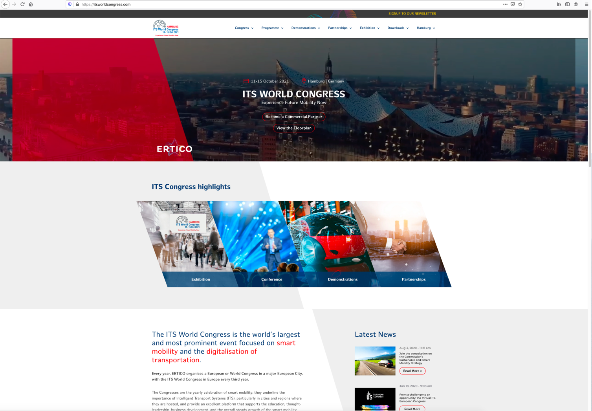
11.-15. Okt 2021
https://itsworldcongress.com/

Slide 66










Merci beaucoup

